Slide 1
Профессия DEVOPS инженер

Slide 2
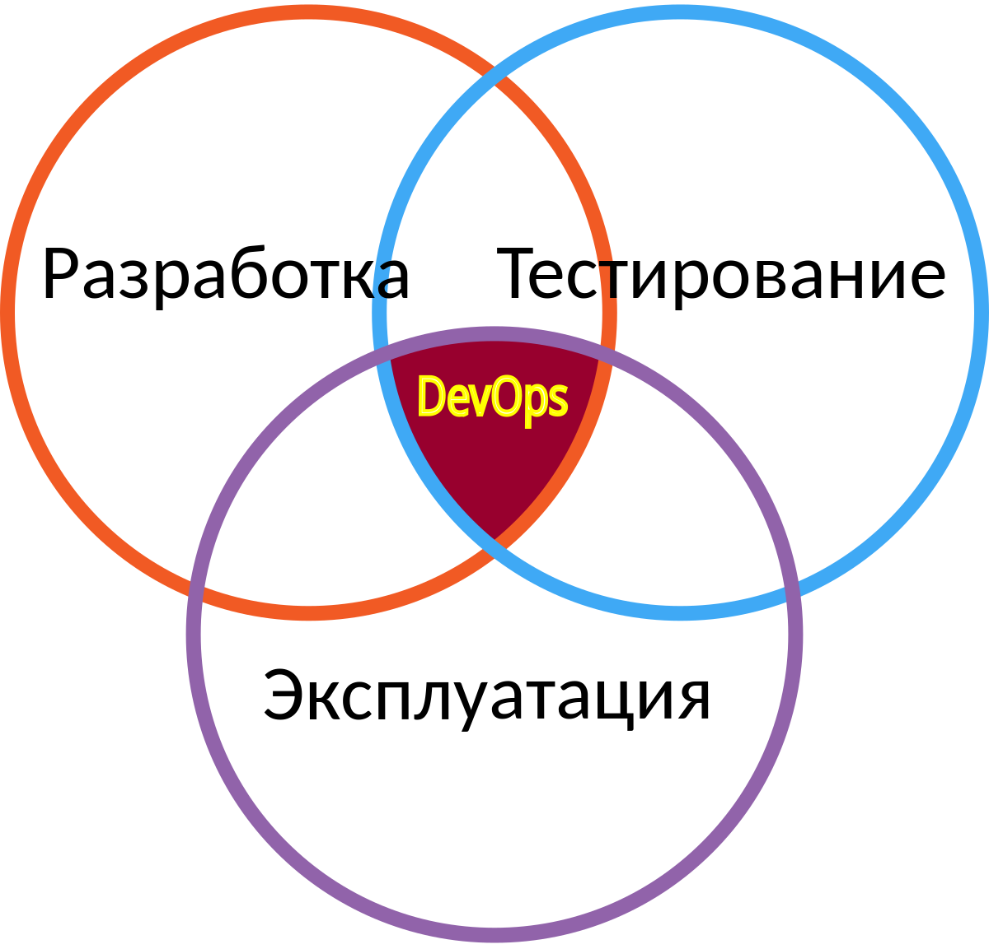

Slide 3
Что должен уметь DEVOPS?
Понимает ООП, синтаксис одного из языков программирования, например, Python, Ruby, Go или Bash.
Разбирается в особенностях операционных систем Windows и Linux.
Работает в системе контроля версий Git.
Знает, какие бывают облачные провайдеры (Azure, AWS, YandexCloud).
Должен уметь работать с контейнерами Docker и Kubernetes.
Владеет английским, читает и понимает техническую документацию.

